Slide 1
2조
Hellow Talk
양종문, 남제현, 이채웅, 이주현, 김혜리, 서지영

Slide 2
목차
프로젝트 소개
프로젝트 도구
프로젝트 설명
조원 인터뷰
Q & A

Slide 3
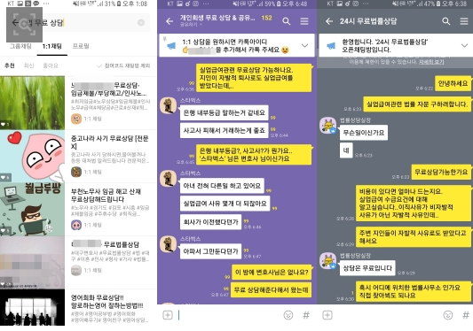
프로젝트 소개
카카오톡 오픈채팅방을
모티브로 한 채팅 프로그램

Slide 4




프로젝트 소개
개발 언어, 도구
협업 도구
Java 8
git
CONTENTS
컨텐츠에 대한 내용을 적어요
Enjoy your stylish business and campus life with BIZCAM
CONTENTS
컨텐츠에 대한 내용을 적어요
Enjoy your stylish business and campus life with BIZCAM
이클립스
GitHub

Slide 5
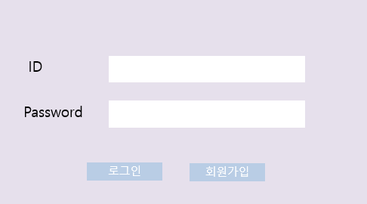
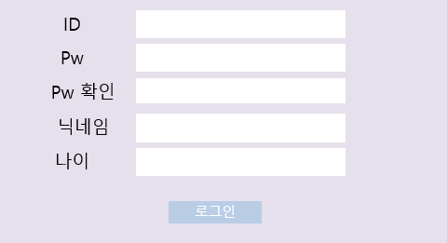
프로젝트 초안

Slide 6
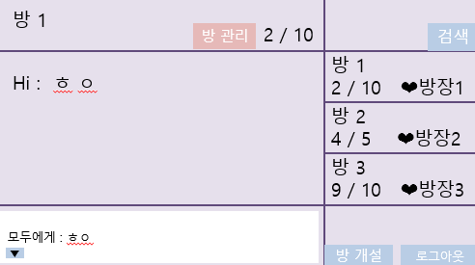
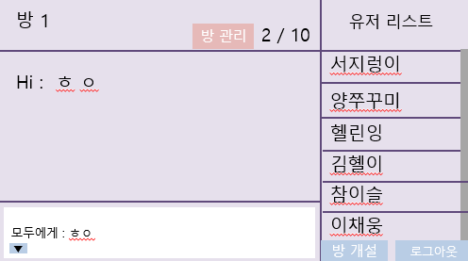
프로젝트 초안

Slide 7

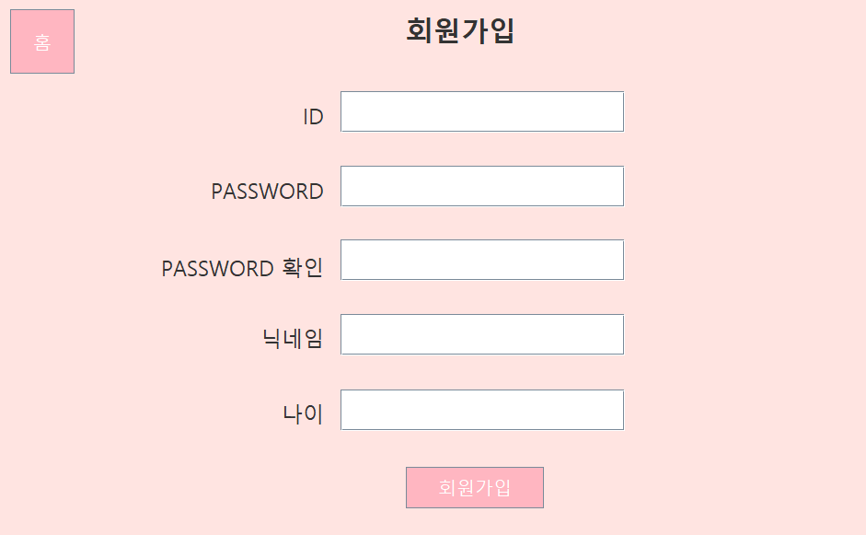
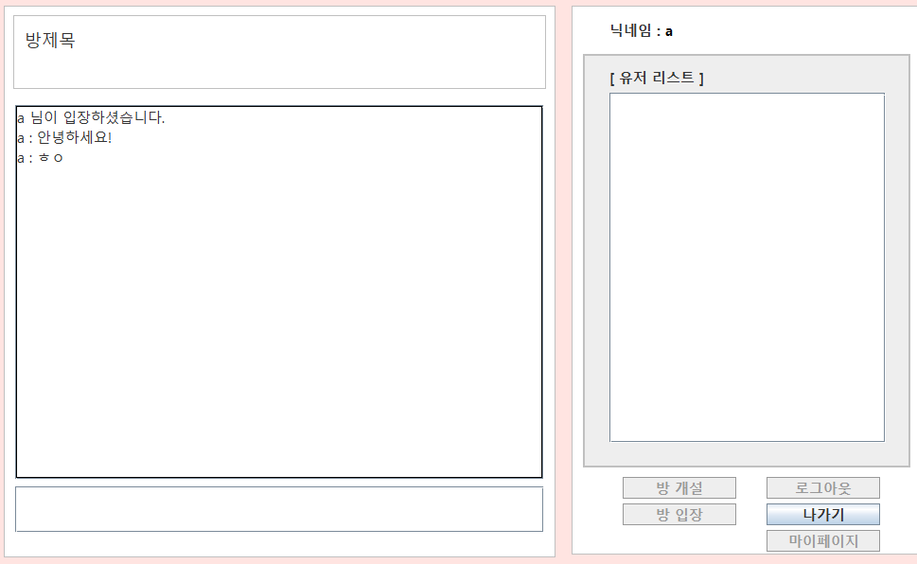
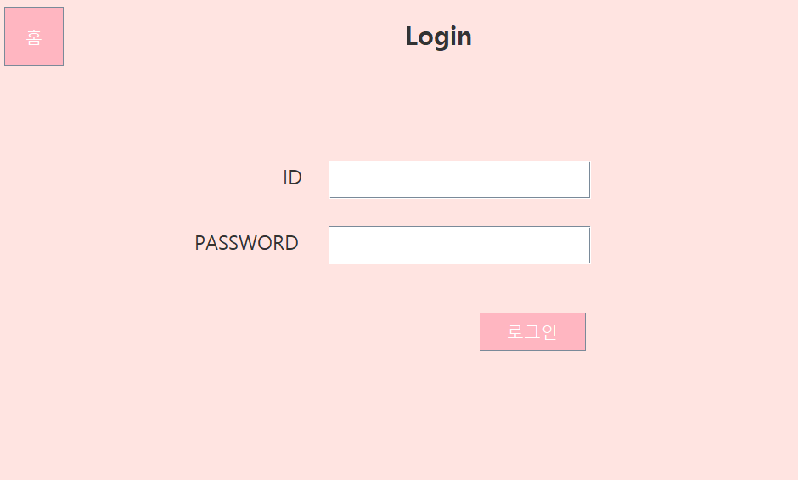
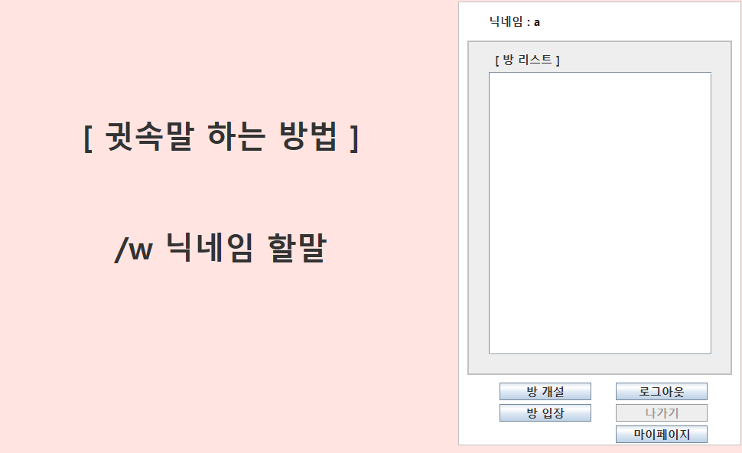
프로젝트 소개

Slide 8
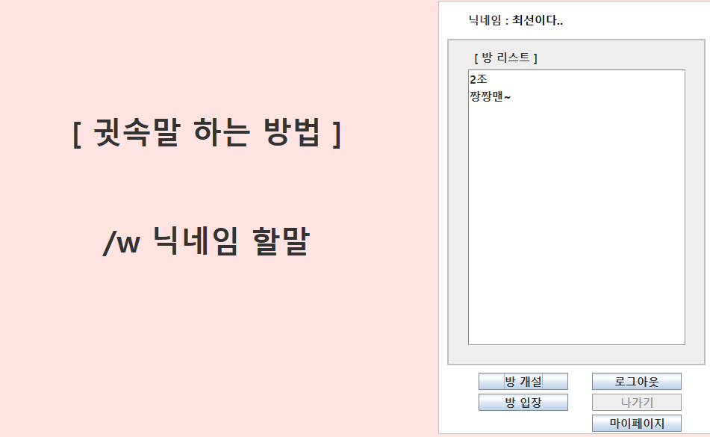
프로젝트 소개

Slide 9
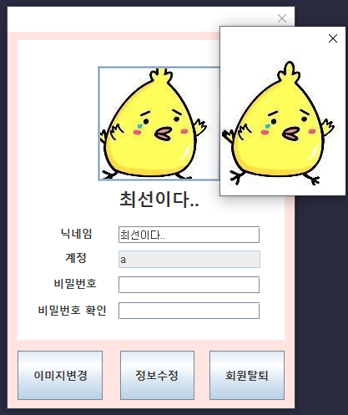
프로젝트 소개

Slide 10
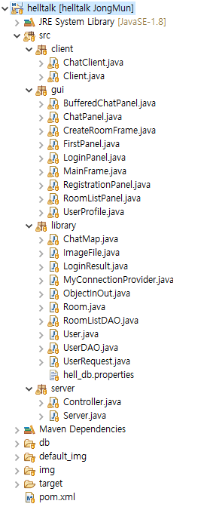
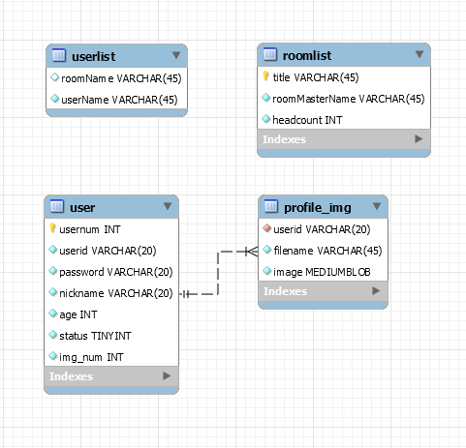
프로젝트 구성
Client
DB
Server

Slide 11
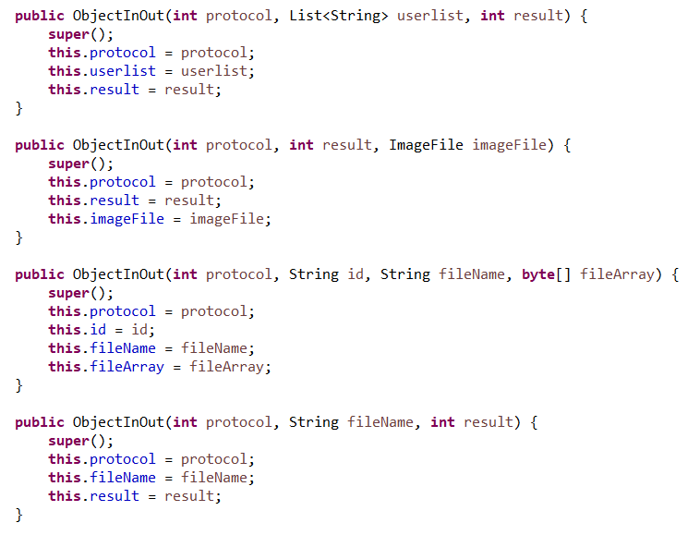
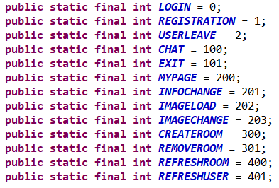
ObjectInOut 객체
Object
생성자
생성자 구별
프로토콜

Slide 12
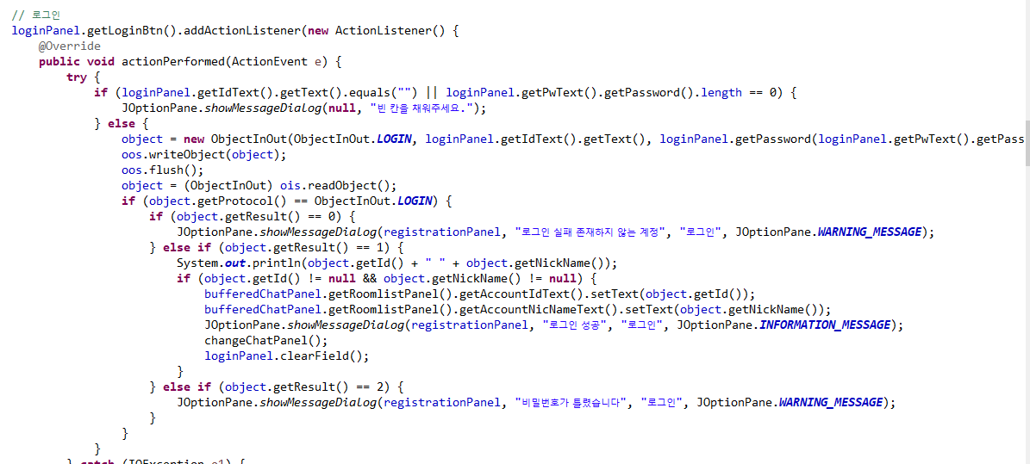
클라이언트 로그인

Slide 13
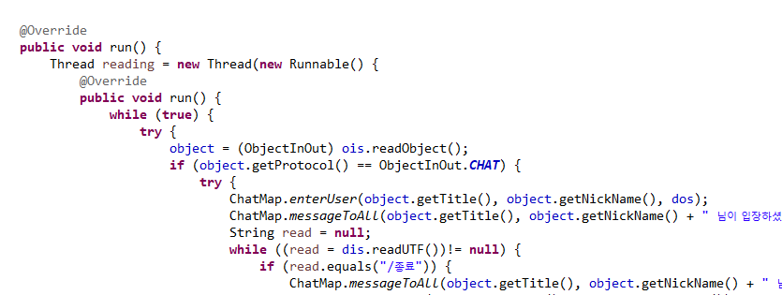
서버 로그인

Slide 14
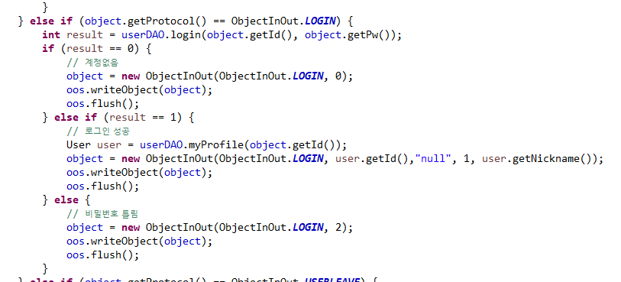
서버 로그인

Slide 15
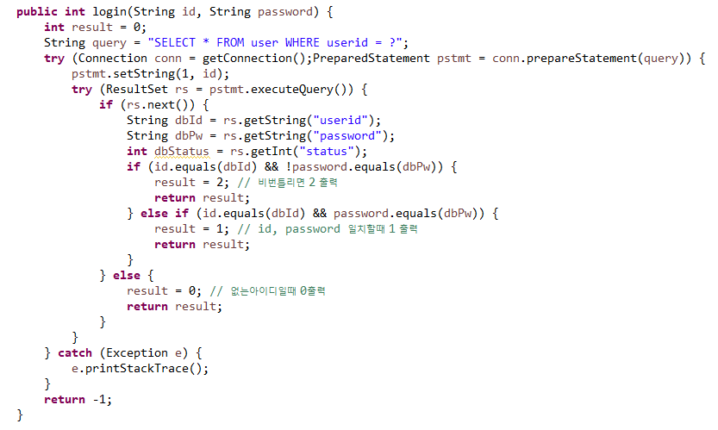
DB 조회

Slide 16
서버 로그인

Slide 17
클라이언트 로그인

Slide 18
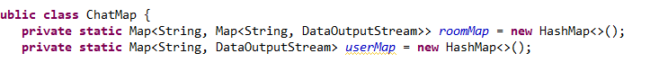
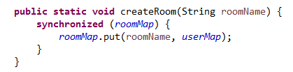
Map 방만들기

Slide 19
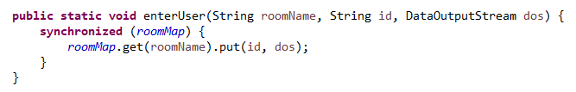
Map 방 입장

Slide 20
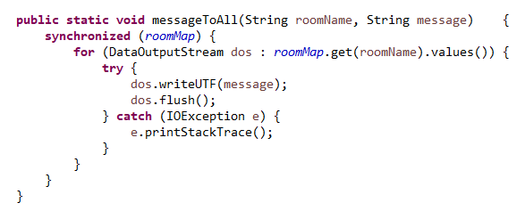
Map 모두에게

Slide 21
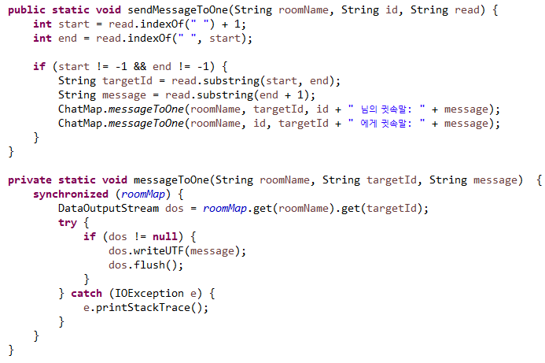
Map 귓속말
/w 닉네임 텍스트

Slide 22
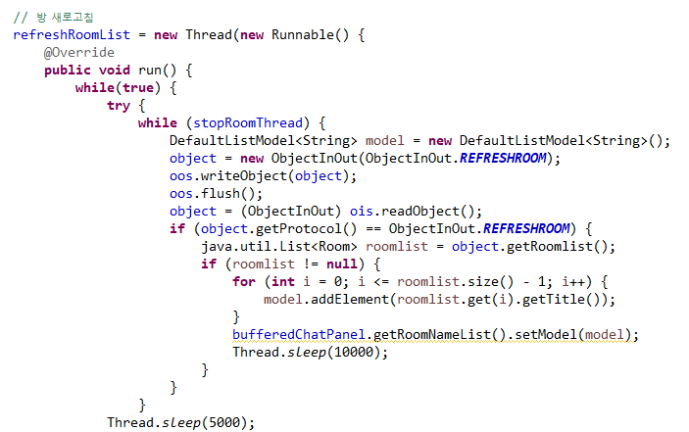
방 리스트 출력
JList 값 넣는 방법

Slide 23
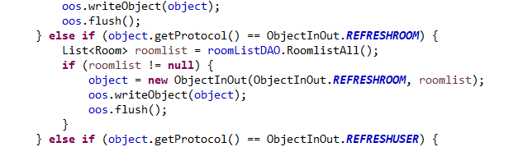
방 리스트 출력

Slide 24
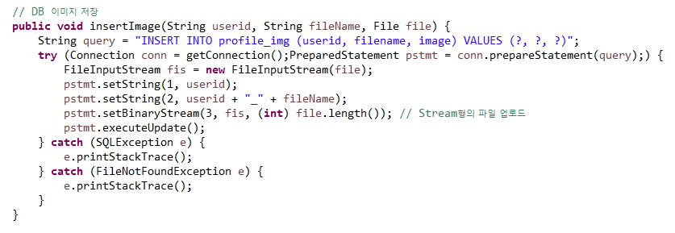
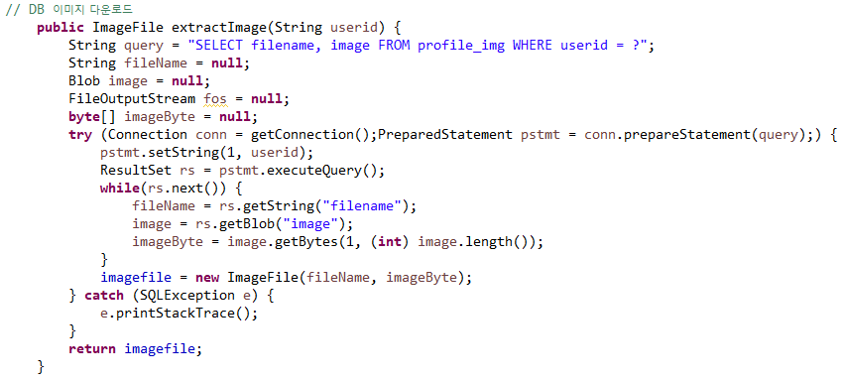
프로필 이미지

Slide 25
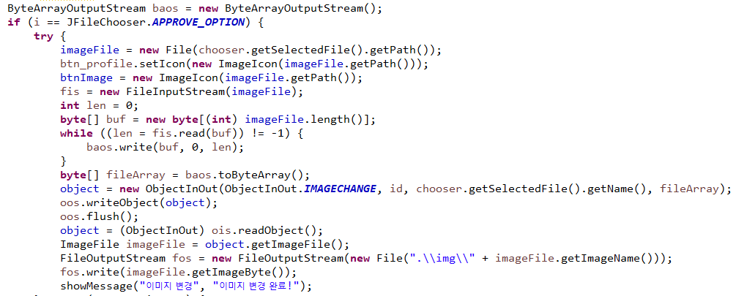
프로필 이미지

Slide 26



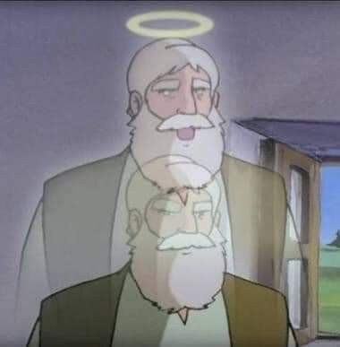
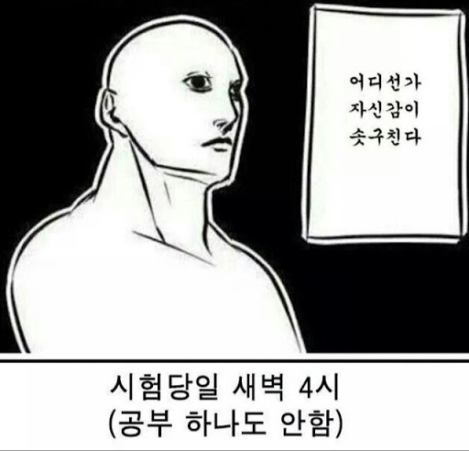

조원 인터뷰
양종문
수명이 줄어드는 것 같습니다..
남제현
424호에 창문이 없는 것이 다행
김혜리
이번 기회로 서버-클라이언트 연결에 대해 배울 수 있게 되어 좋았지만
엄청난 Null 포인트와 소켓때문에
에러 찾느라 힘들었다. 마지막으로
조장님의 하드 캐리 감사합니다!
이채웅
우리 조원 분들 너무 마음씨 착하고 다들 좋으셔서 감동이었다.
서지영
여긴 누구 난 어디..^^ 다들 정말 고생하셨습니다!
이주현
조원분들 수고하셨습니다 자바는 여전히 싫다

Slide 27
마무리
Q & A

